Slide 1
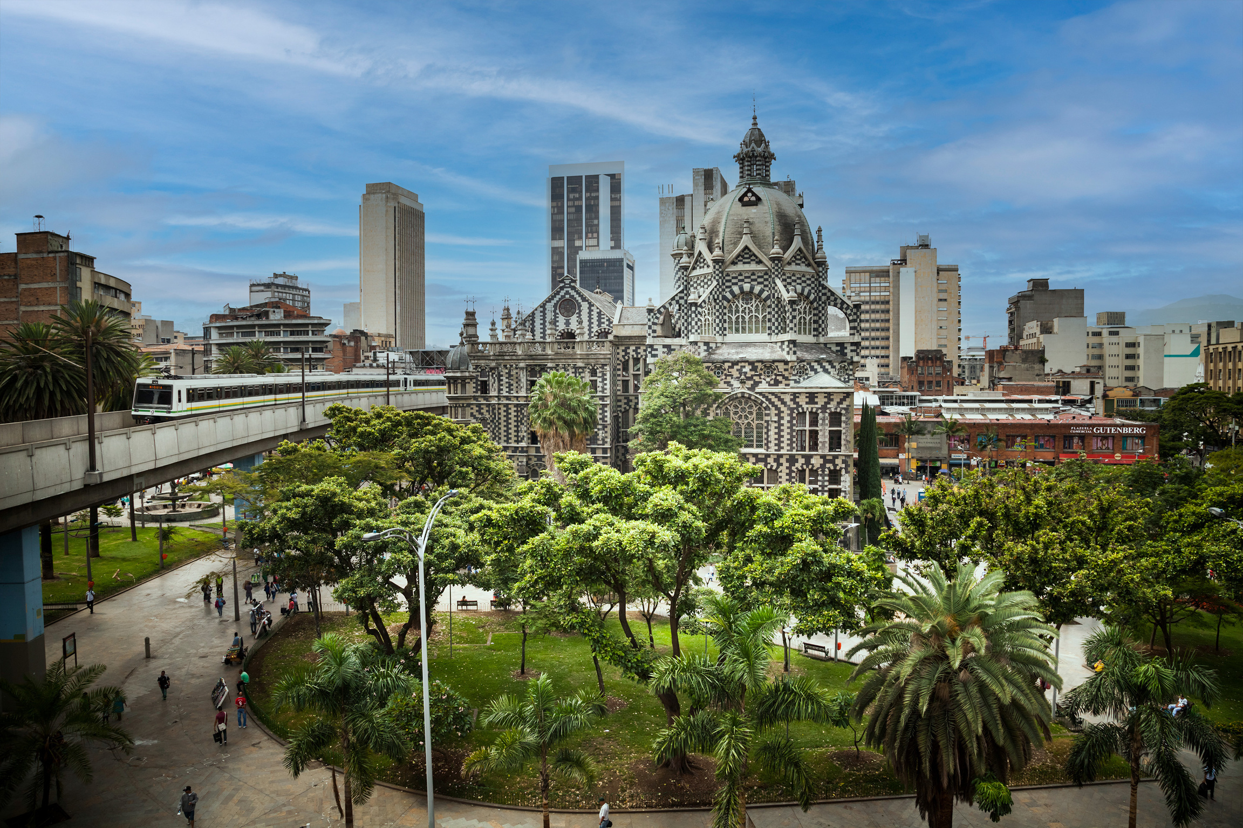

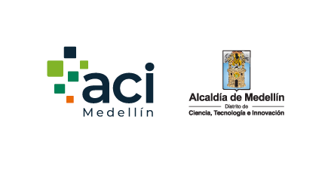
CITRA
Un modelo de diplomacia urbana para construir ciudades inteligente
Notes:
Cuando pensamos en diplomacia solemos imaginar embajadas, tratados o relaciones entre países.
Pero hoy quiero mostrarles algo distinto: Cómo una relación internacional terminó convirtiéndose en un centro inteligente que hoy ayuda a mover millones de viajes cada día en Medellín.
Esta no es solamente la historia de CITRA: es la historia de cómo una ciudad puede transformar la cooperación internacional en desarrollo.

Slide 2
ACI MEDELLÍN:
LA DIPLOMACIA AL SERVICIO DEL DESARROLLO
  Más de 20 años conectando Medellín con el mundo
  Cooperación internacional
  Atracción de inversión
  Redes internacionales
  Gestión de alianzas estratégicas
Nuestro papel: convertir oportunidades internacionales en proyectos para la ciudad.
Notes:
Somos la Agencia de Cooperación e Inversión de Medellín y el Área Metropolitana -ACI Medellín-, una entidad encargada de liderar la internacionalización de la ciudad-región, promoviendo relaciones estratégicas con el mundo para atraer inversión extranjera y gestionar cooperación internacional para el desarrollo.
Impulsamos alianzas que conectan a Medellín y la región con gobiernos, organismos multilaterales, empresas y redes globales, fortaleciendo su posicionamiento internacional y su competitividad territorial. Nuestra labor integra diplomacia de ciudad, promoción de inversión y articulación institucional para generar crecimiento sostenible y oportunidades reales para el territorio.
Creemos en el poder de las alianzas para transformar realidades. Ese es nuestro propósito: conectar a Medellín y la región con el mundo para impulsar desarrollo económico, innovación y bienestar para su gente.

Slide 3

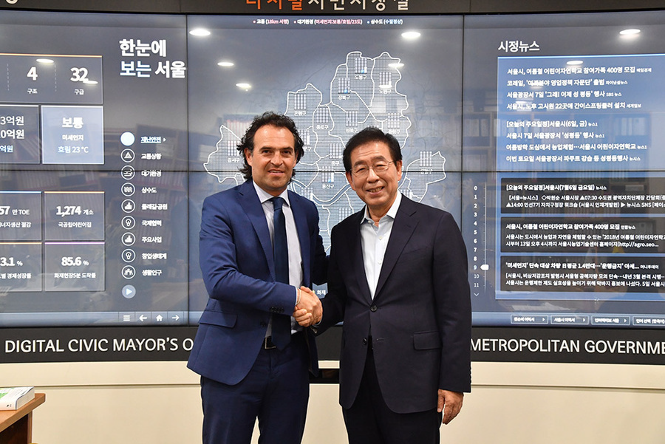
CENTRO INTEGRADO DE TRÁFICO Y TRANSPORTE (CITRA)
Cooperante:
Ministerio de Tierras, Infraestructura y Transporte de Corea (MOLIT)
Estado:
Implementado y en expansión
Monto:
USD 12 millones
Notes:
Antes de contar cómo se gestó esta cooperación, quiero presentarles brevemente el proyecto.
CITRA, el Centro Integrado de Tráfico y Transporte, es un proyecto desarrollado por la Alcaldía de Medellín, en alianza con el Ministerio de Tierras, Infraestructura y Transporte de Corea del Sur, conocido como MOLIT.
El proyecto fue aprobado en 2019 como una cooperación internacional no reembolsable, con una inversión cercana a los 12 millones de dólares, destinada al diseño e implementación de un sistema inteligente para la gestión de la movilidad de la ciudad.
Más que construir un centro de control, el proyecto contempló cuatro grandes componentes: el diseño técnico del sistema, la creación del Centro Integrado de Tráfico, la instalación de tecnología ITS en vía y, algo que consideramos fundamental, la transferencia de conocimiento y capacidades al equipo técnico de Medellín.

Slide 4
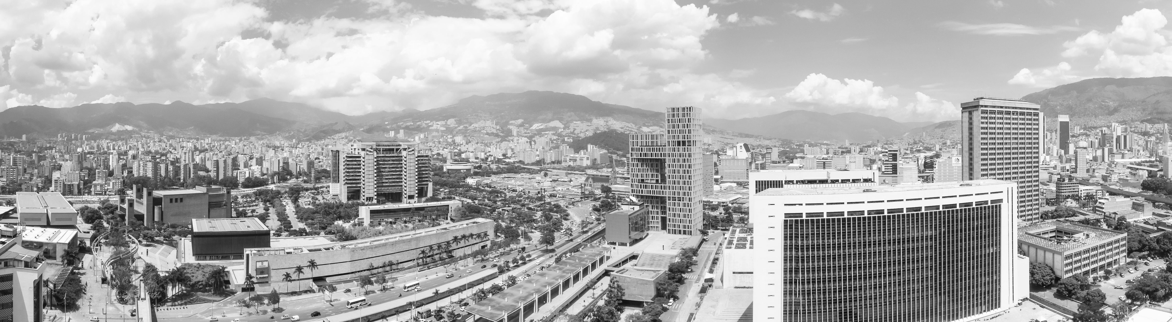
01 – AQUÍ EL MISMO TÍTULO
CITRA NACIÓ EN UN SEMAFORO EN ROJO
2016
2018
Misión técnica a Corea
Estudios
2025
Expansión de CITRA:
  Gestión de inundaciones
  Intersecciones inteligentes
  Modelos financieros autosostenibles
  Expansión del sistema
2019
2019
2020
Firma del acuerdo
Puesta en marcha
Notes:
• Hay historias que nacen en un salón de reuniones, otras en una calle caótica. La historia del CITRA nació… en un semáforo en rojo. Hace casi una década, Medellín entendió algo simple pero profundo: si queríamos ser una ciudad más inteligente, primero debíamos ser una ciudad que pudiera entender su propio movimiento.
• En 2016, mientras un equipo del DAP y la ACI Medellín participaban en una misión técnica en Corea del Sur, ocurrió un momento revelador: en Seúl y en otras ciudades coreanas funcionaba un ecosistema robusto de Sistemas Inteligentes de Transporte – ITS: pantallas que anticipaban congestiones, centros que integraban datos en tiempo real, algoritmos capaces de prevenir incidentes.
• Y entonces surgió la pregunta poderosa: ¿por qué Medellín no podría tener algo así?
• Ese fue el primer acto de diplomacia, no el firmar un documento o negociar un presupuesto, sino atreverse a imaginar la ciudad que todavía no existía con una visión que tenía claro lo que podíamos llegar a ser.
• La embajada técnica comenzó a moverse. Ese mismo año, 2016, el Ministerio de Tierras, Infraestructura y Transporte de Corea – MOLIT – presentó una propuesta: apoyar a Medellín en un Plan Maestro de Movilidad basado en ITS. Una señal clara de confianza internacional hacia nuestra capacidad institucional.
• Para 2018, un equipo de expertos coreanos caminaba por nuestras calles, estudiando intersecciones, flujos, cuellos de botella, y conversando con ingenieros locales. Esa fue la primera lectura profunda de nuestra movilidad con ojos globales.
• En 2019, la alianza se formalizó con el Registro de Discusiones (ROD) y el Memorando de Acuerdo – MOA, un documento que consolidaba compromisos técnicos, legales y operativos tanto de Corea como de la Alcaldía de Medellín. Y en 2020, CITRA empezó a funcionar.
• Nuevas oportunidades continúan surgiendo, en 2025 CITRA está expandiendo sus servicios gracias al restablecimiento de esta gran relación de confianza, para apoyar la gestión de inundaciones, intersecciones inteligentes, modelos financieros autosostenibles, expansión del sistema, y nuevas alianzas con Corea para fortalecer la gestión operativ

Slide 5

CITRA
¿Cómo funciona?
  Ecosistema robusto de Sistemas Inteligentes de Transporte
  Pantallas que anticipaban congestiones
  Centros que integraban datos en tiempo real
  Algoritmos capaces de prevenir incidentes
Notes:
CITRA: una sala que integra videonálisis, analítica en tiempo real, paneles de mensajería, sensores, servidores y un equipo experto que interpreta los datos. Pero CITRA no es solo un espacio físico: es la capacidad que tiene Medellín de ver su movilidad minuto a minuto. La diplomacia logró lo que el presupuesto local no podía: crear una solución de ciudad inteligente con estándares que nos habrían tomado décadas construir solos.

Slide 6
CITRA
es la ciudad conectándose consigo misma… gracias a un puente construido con Corea
Notes:
El CITRA no es solamente un centro inteligente. Es el recordatorio de que una buena práctica identificada en otro país puede transformarse en una solución local si se cultiva con diplomacia, técnica y voluntad política.
Es un ejemplo del poder que tiene Medellín cuando se sienta con el mundo, cuando escucha, aprende y adapta. Es la prueba de que la cooperación internacional no es un acto ceremonial, sino una herramienta concreta que cambia la manera en que vivimos, nos movemos y soñamos nuestra ciudad.
En palabras simples: CITRA es la ciudad conectándose consigo misma… gracias a un puente construido con Corea.
Mi mensaje hoy es que siempre buscamos tejer relaciones con propósito. Lo que empezó como una necesidad nuestra de cooperación internacional, es hoy un modelo a través del cual podemos enseñarle a otras ciudades cómo pueden soñar y pensarse más allá de sus desafíos, cómo pueden replicar nuestros proyectos, pero ya no desde cero como lo hicimos nosotros, sino aprendiendo de nuestros errores.

Slide 7

De CITRA a una nueva alianza con Corea
  2026
  Economía circular
  USD 16,4 millones
  Gestión inteligente de residuos
Notes:
Uno podría pensar que la historia termina con la puesta en marcha de CITRA. Pero, en realidad, allí fue donde comenzó una relación de largo plazo.
Uno de los mayores aprendizajes que hemos tenido en Medellín es que la cooperación internacional no se agota con la firma de un convenio ni con la entrega de una obra. La verdadera cooperación se construye cuando un proyecto genera confianza, demuestra capacidad de ejecución y abre la puerta a nuevas oportunidades.
Eso fue exactamente lo que ocurrió con Corea.
Durante la implementación de CITRA no solo recibimos tecnología y conocimiento. También demostramos que Medellín tenía la capacidad técnica e institucional para asumir un proyecto de alta complejidad, apropiarse de la tecnología, operarla, mantenerla y generar resultados.
Los equipos técnicos coreanos encontraron una ciudad comprometida, con talento local, instituciones capaces y voluntad política para convertir esa cooperación en una política pública sostenible. Esa confianza fue el activo más importante que dejó CITRA.
Gracias a esa relación, hoy Medellín y Corea continúan trabajando juntos.
En 2025 se anunció un nuevo proyecto de cooperación por 16,4 millones de dólares, orientado a fortalecer la gestión integral de residuos y la economía circular de la ciudad. Este proyecto incorpora infraestructura, innovación tecnológica y transferencia de conocimiento para avanzar hacia un modelo de aprovechamiento de residuos más eficiente y sostenible.
Lo importante aquí no es únicamente el monto de la inversión. Lo verdaderamente valioso es que este nuevo proyecto demuestra que la cooperación internacional funciona como un proceso acumulativo: cada proyecto exitoso fortalece la confianza y hace posible el siguiente.

Slide 8
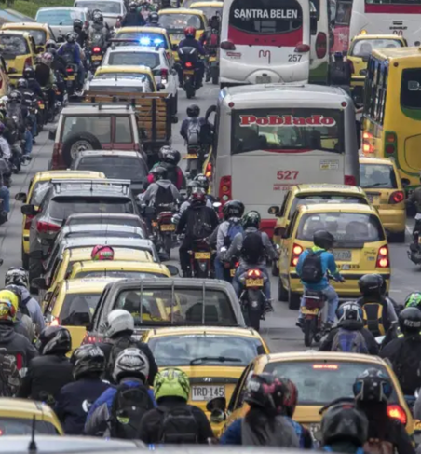
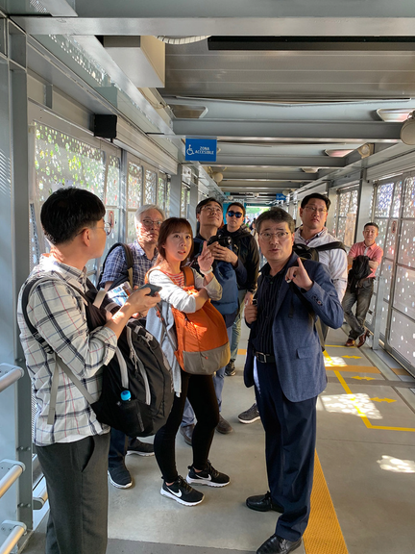
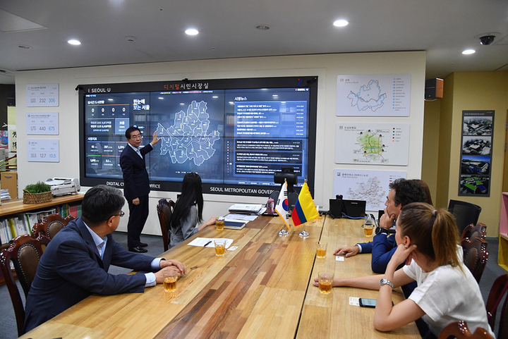
DESAFÍOS
FACTORES DE ÉXITO
  Coordinación institucional
  Sostenibilidad operativa
  Gestión técnica
  Alineación entre actores
  Relación de confianza con Corea
  Capacidad técnica de Medellín
  Visión compartida
  Acompañamiento de la ACI
  Compromiso político
Notes:
Una de las ideas que queremos transmitir hoy es que los proyectos internacionales no se consiguen únicamente porque exista una buena convocatoria o porque una ciudad tenga una necesidad. Se consiguen cuando esa necesidad se encuentra con una ciudad preparada para responder.
En nuestro caso, el primer gran desafío fue la articulación institucional. CITRA involucró a múltiples actores: la Secretaría de Movilidad, la ACI Medellín, los equipos técnicos, las áreas jurídicas y administrativas de la Alcaldía y, por supuesto, el Ministerio de Tierras, Infraestructura y Transporte de Corea. Coordinar prioridades, cronogramas y responsabilidades entre tantas instituciones fue un ejercicio permanente de gobernanza.
Otro reto importante fue demostrar que Medellín tenía la capacidad para apropiarse de la tecnología. Corea no solo estaba financiando infraestructura; estaba transfiriendo conocimiento y confiando en que la ciudad sería capaz de operar el sistema durante muchos años. Eso implicó disponer de talento humano especializado, garantizar recursos para la operación y el mantenimiento, y asumir el compromiso de hacer sostenible el proyecto una vez terminara la cooperación.
También enfrentamos desafíos derivados de trabajar entre dos países con culturas institucionales diferentes. Hubo que armonizar procesos técnicos, administrativos y legales, adaptando estándares internacionales a las necesidades y la normativa local. Esto exigió una comunicación constante y una relación basada en la confianza.
¿Y qué facilitó el proceso?
En primer lugar, contar con una visión de ciudad muy clara. Medellín sabía qué problema quería resolver y por qué CITRA era un proyecto estratégico para su desarrollo.
En segundo lugar, la capacidad técnica instalada. Los equipos locales pudieron dialogar de igual a igual con los expertos coreanos, comprender la tecnología y apropiarse de ella.
Y, finalmente, la confianza construida durante años de relacionamiento internacional. La ACI Medellín actuó como puente entre los actores, fortaleciendo una relación que trascendió este proyecto y que hoy sigue generando nuevas oportunidades de cooperación.
Al final entendimos que los recursos fueron importantes, pero lo verdaderamente determinante fue la capacidad institucional para convertir esa cooperación en una solución sostenible para la ciudad.

Slide 9
RECOMENDACIONES
  La cooperación empieza mucho antes de solicitar recursos.
  La confianza se construye ejecutando bien.
  La mayor herencia de un proyecto son las capacidades que deja instaladas.
Notes:
Después de recorrer este camino, creemos que la experiencia de Medellín deja algunas lecciones que pueden ser útiles para otras ciudades, independientemente de su tamaño o de su capacidad fiscal.
La primera es que la cooperación internacional empieza mucho antes de solicitar recursos. Empieza cuando una ciudad tiene una visión clara de hacia dónde quiere ir, identifica sus prioridades y construye proyectos sólidos antes de buscar un financiador.
La segunda lección es que los organismos internacionales no buscan únicamente buenos proyectos; buscan buenos socios. La confianza se gana demostrando capacidad técnica, transparencia, cumplimiento de los compromisos y disposición para aprender. Esa confianza es la que abre la puerta a nuevas oportunidades, como ocurrió con nuestra nueva cooperación con Corea en economía circular.
También aprendimos que no todas las ciudades parten de las mismas condiciones. Medellín cuenta con capacidades técnicas, una institucionalidad consolidada y una trayectoria en cooperación internacional que facilitaron este proceso. Sin embargo, eso no significa que otras ciudades no puedan recorrer un camino similar.
Lo que sí creemos es que ese camino debe adaptarse a cada contexto. Una ciudad que apenas está comenzando puede iniciar fortaleciendo su capacidad técnica, construyendo alianzas con universidades, participando en redes internacionales, generando proyectos bien estructurados y cultivando relaciones de confianza con posibles socios antes de pensar en el financiamiento.
Si tuviéramos que dar un consejo concreto a una ciudad que quiere iniciar este proceso durante los próximos doce meses, sería este: no empiecen buscando dinero; empiecen construyendo una buena propuesta de ciudad y una relación de confianza con quienes pueden acompañarlos.
Porque al final, la cooperación internacional no consiste únicamente en acceder a recursos. Consiste en construir alianzas duraderas que permitan desarrollar capacidades, generar conocimiento y transformar la ciudad mucho más allá de un proyecto específico

Slide 10
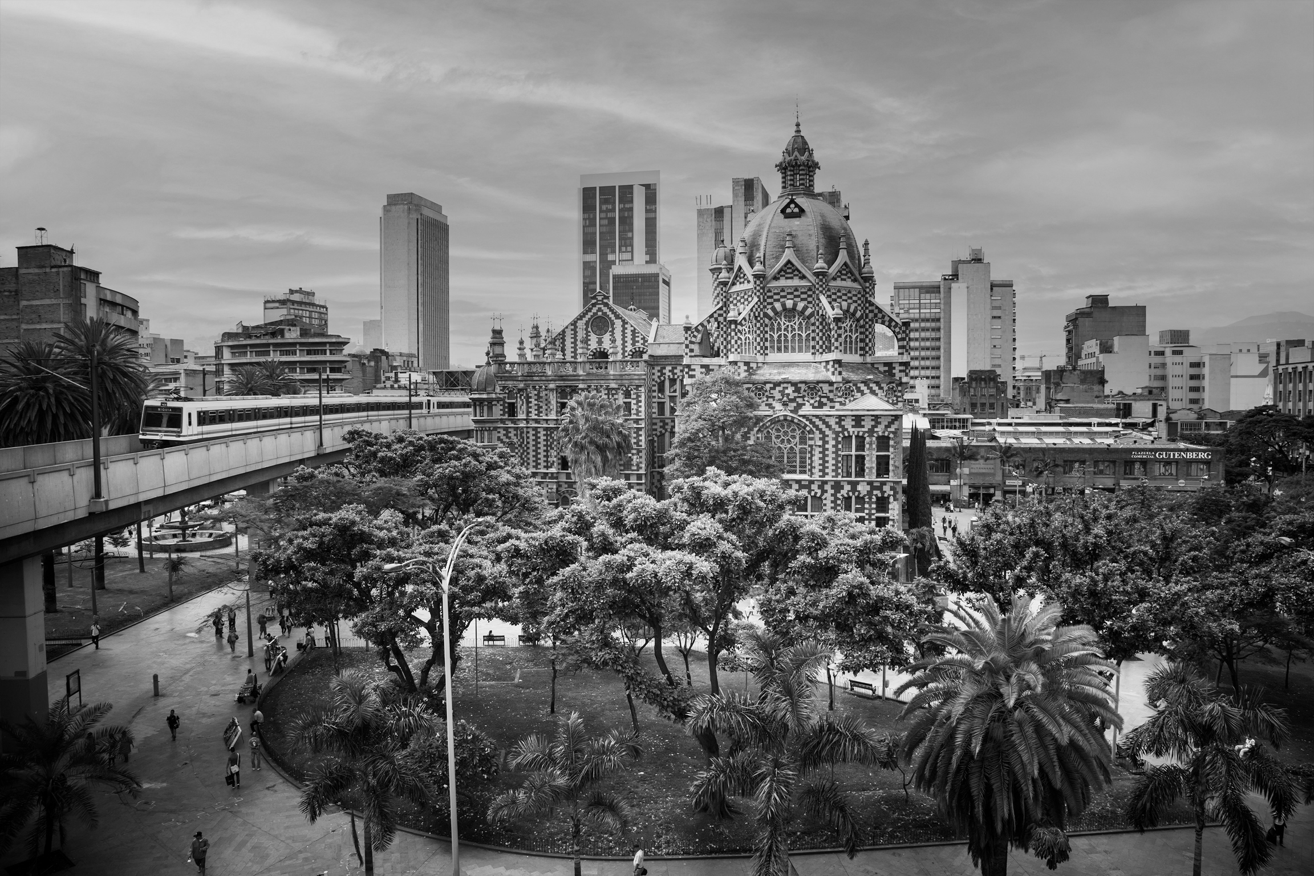
GRACIAS

